Slide 1
2022-MID PROGRAM
Interview Process System
Developed by Yingjia Sun, Jiahuang Chen, Xin Ma, Kunzhi Chen, Chenxi Yuan and Lai Wei

Slide 2
CONTENT
PART-01
需求分析
PART-02
原型设计
PART-03
技术架构
PART-04
团队分工

Slide 3
A.
PART 01
需求分析

Slide 4
需求分析
Recruiter
Resume Collection & Sharing
Interview Arrangement
Interview Progress Driving
Interview Feedback Collection
Offer Discussion
Hiring Manager
Resume Review
Interview Intention Confirmation
Interview Participation/Delegation
Interview Feedback/Decision Provision
Candidate Referrer
Resume Sharing
Interview Officer
Interview Participation
Interview Feedback
Administrator
System Administration
Notes:
https://www.ypppt.com/

Slide 5
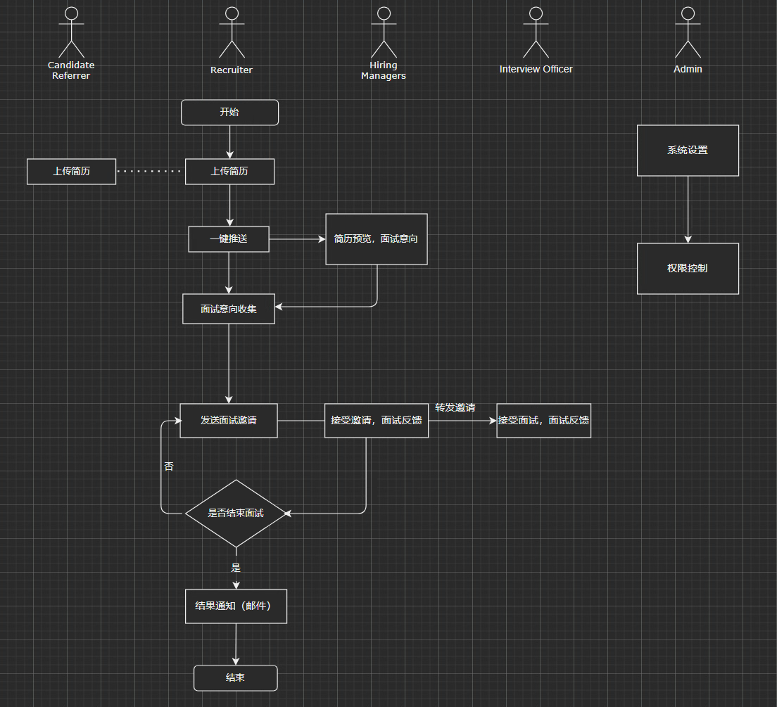
需求分析
Functionality
Resume Uploading - Recruiter/Candidate Referrer
Interview Intention Collection
Interview Arrangement - Auto Outlook Invitation
Feedback Collection
Interview Process Proceeding
Final Decision
Notification of different stage

Slide 6
B.
PART 02
原型设计

Slide 7
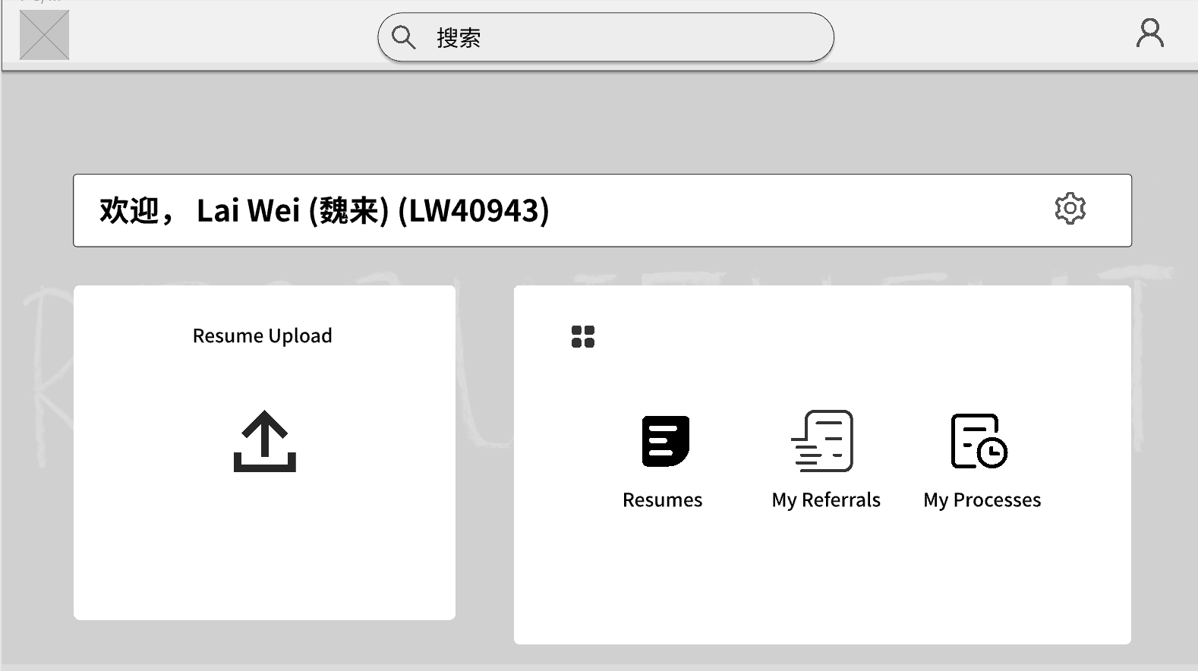
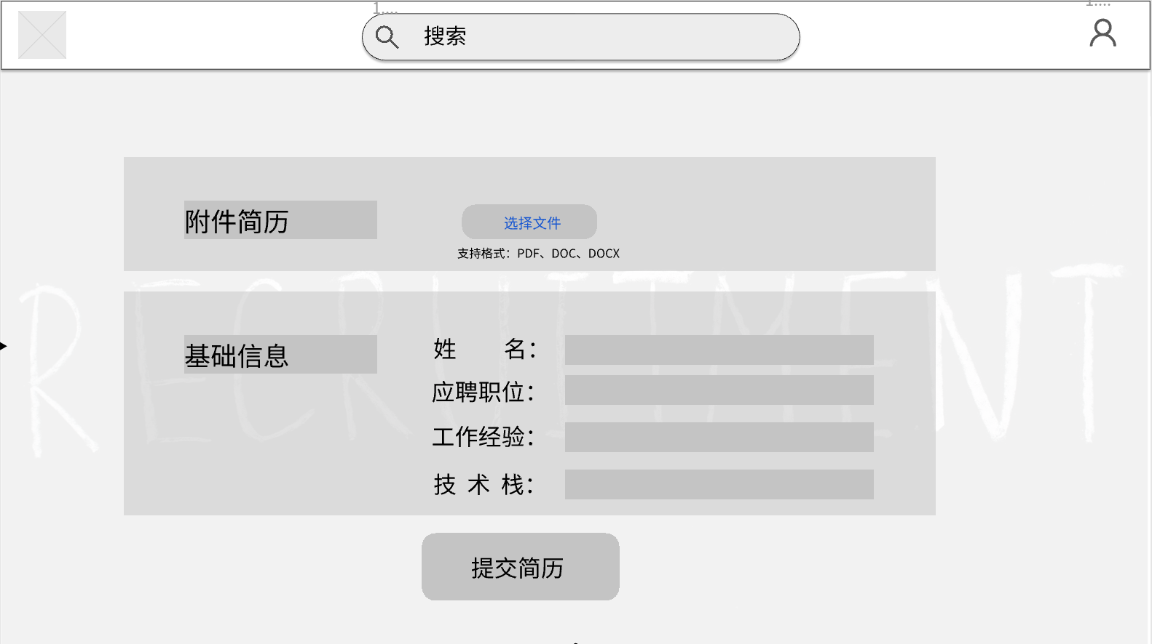
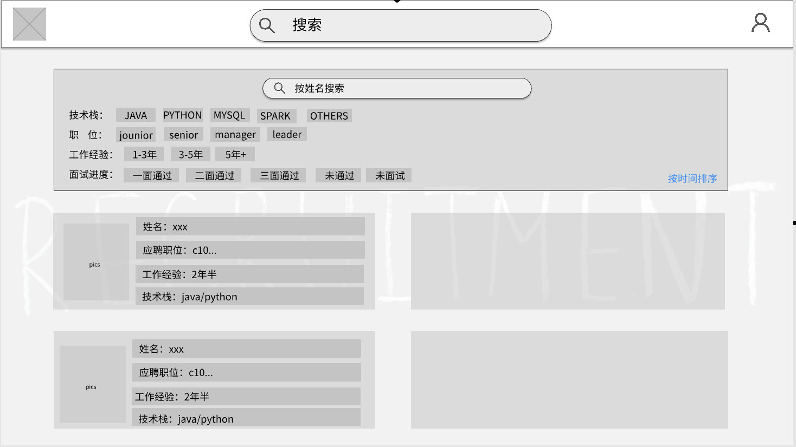
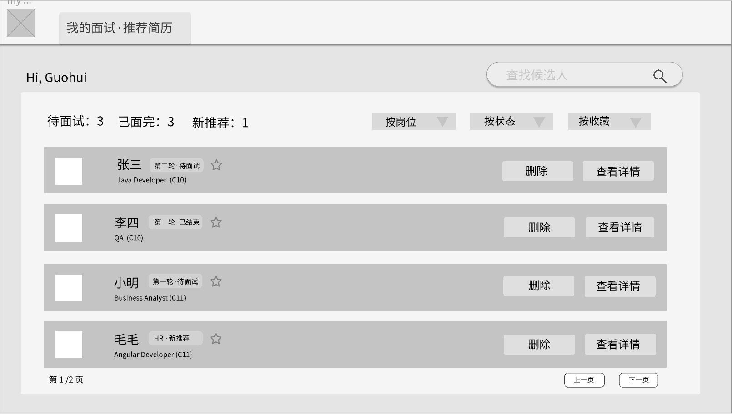
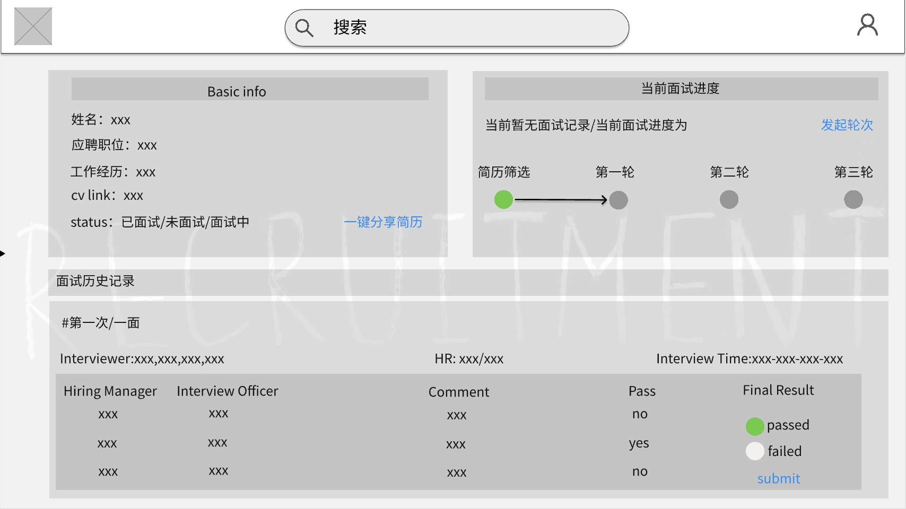
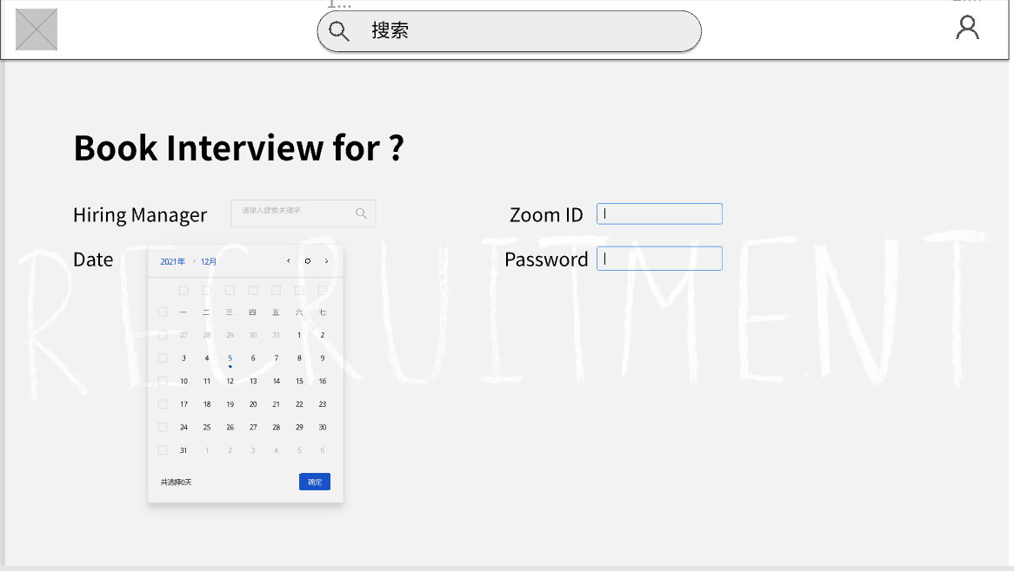
网站设计
Home
Upload
Resumes
My Task
Resume Details
Book Meeting

Slide 8
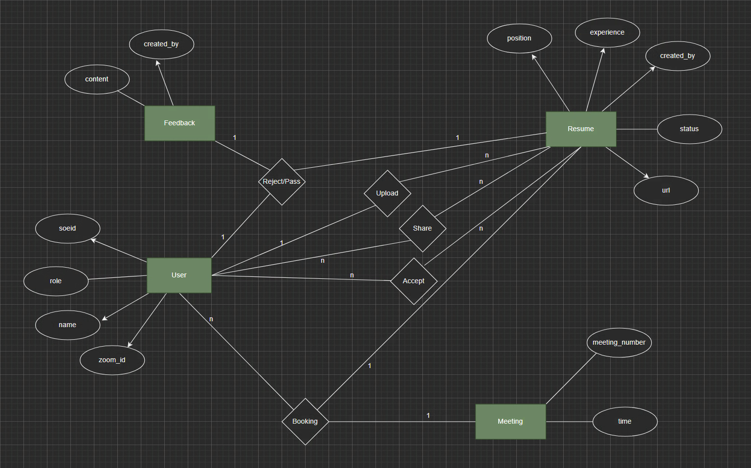
数据库设计

Slide 9
C.
PART 03
技术与工具

Slide 10
技术架构
前端
后端
Angular + ng-zorro
Springboot + Mybatis
数据库
工具
Mysql
IDEA、 VS Code、 Postman、 Pixso

Slide 11

D.
PART 04
团队分工

Slide 12
团队分工
魏来(前端)
陈昆志（前端）
陈嘉煌（后端）
讨论需求分析
设计网站原型
基础页面样式设计开发
简历上传开发
讨论需求分析
设计网站原型
邮件发送功能开发
面试流程页面开发
简历详情页面开发
讨论需求分析
设计网站原型
面试流程后端开发
候选人详情后端开发
袁晨曦(前端、后端)
马星（后端）
孙樱嘉（后端）
讨论需求分析
设计网站原型
部分后端代码实现
部分前端代码实现
讨论需求分析
设计网站原型
简历上传功能开发
用户登录与安全验证实现
讨论需求分析
设计网站原型
用户相关流程功能实现

Slide 13
THANKS

